Slide 1
Operatsioonide analüüsiosakond -SQL Agregatsioon

Slide 2
Müügi koondandmed (Sales Aggregation)
Kogumüük 2024a 1 470 359
Käive kvartali lõikes

Slide 3
Kliendigruppide analüüs (Customer Segmentation)
KLIENDID
Uus — 1173 Regular — 942 VIP — 436
KESKMINE KÄIVE
VIP — 2786 € Regular — 1049 € Uus — 358 €
LEIUD
Kõige rohkem VIP-kliente: Tallinn Järgmised linnad: Tartu, Pärnu TOP klient: Tiina Pärn (27 668 €)

Slide 4
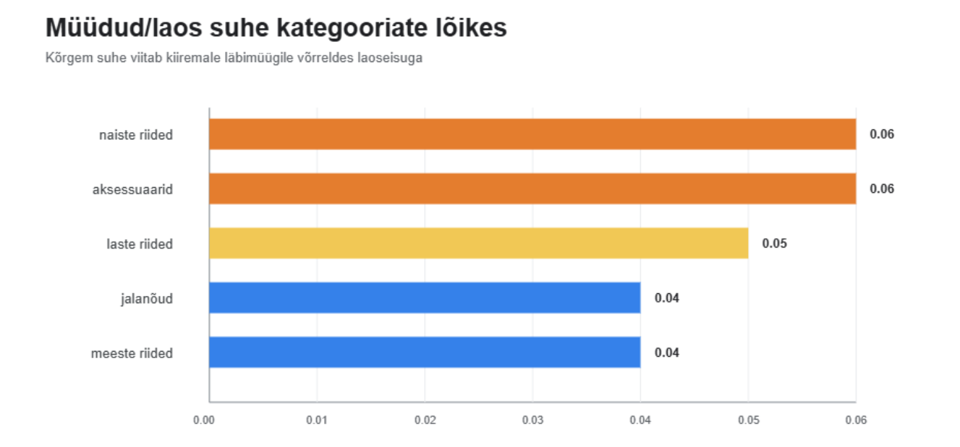
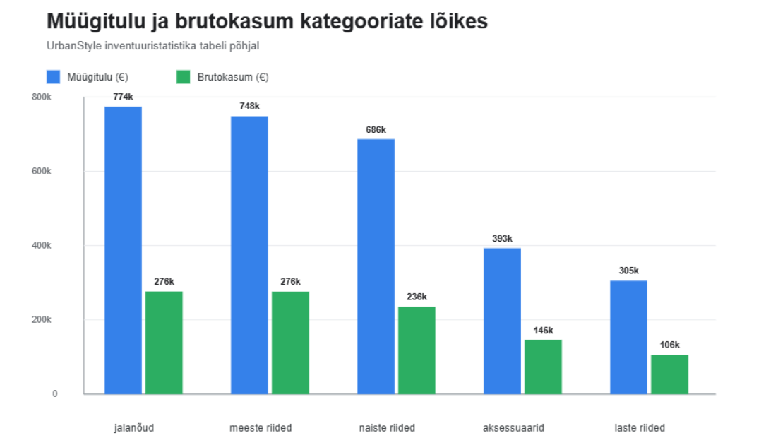
Inventuuristatistika (Inventory Statistics)
kõige kasumlikumad kategooriad on jalanõud ja meeste riided
kõige kiiremini müüakse naisteriideid ja aksessuaare

Slide 5
Turunduskampaaniate ROI (Marketing Campaign Effectiveness)
Direct – suurim maht 1.08 M€ käivet 3,864 tellimust 1,173 klienti
Facebook – kõrgeim efektiivsus 1,052 € käivet kliendi kohta 502,188 € käivet
Email campaign – samuti väga tugev 482,552 € käivet, 1,622 tellimust, 1,003 € käivet kliendi kohta
Google + google_organic – stabiilne panus üle 405,000 € käivet kokku
Andmelünk osa tellimusi jäi NULL kategooriasse

Slide 6
Kokkuvõte
Leiud
Aastaalguses müügilangus, hooaegade aluses müügid kasvavad hüppeliselt, mis viitab, et hooajaliste kaupade müügi sesoonsus toimib.
TOP kasum: jalanõud, meeste riided
Kiire läbimüük: naisteriided, aksessuaarid
VIP kliendid = suurim väärtus
Direct = maht, Facebook & email = väärtus
Üllatus
Palju uusi, vähe püsikliente
Soovitused
Suurim väärtus tuleb VIP segmendist → personaalsed pakkumised→ lojaalsuskampaaniad
Suunata uusi kliente kordusostudeni ja kasvatada neist regular kliendid
Hoida kiire läbimüügiga toodetel piisav laovaru ning kasutada kasumlikke kategooriaid kampaaniates ja e-poes neid rohkem esile tuua

Slide 7
TÄNAME! ☺

